Slide 1
اللون الزهري

Slide 3
ينتج اللون الزهري من خلط اللونين الابيض والاحمر

Slide 4
تسلسل درجات اللون الزهري

Slide 5
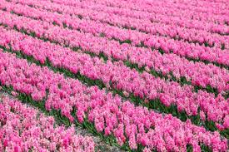
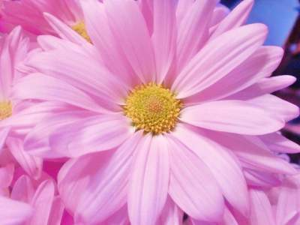
الازهار

Slide 6
الفراشه

Slide 7
العصفور

Slide 8
طائر الفلامنجو

Slide 9
الخنزير

Slide 10
السمكه

Slide 11
الاخطبوط

Slide 12
نجمة البحر

Slide 13
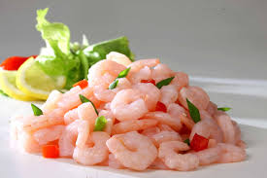
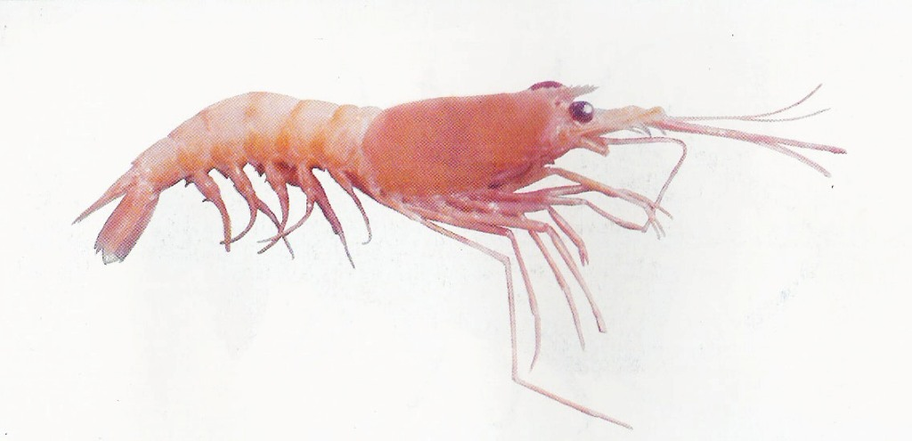
جمبري (shrimps)

